Slide 1
SUCCESS STORY
PENYELESAIAN PENGUASAAN MASYARAKAT KAWASAN WONOREJO DI HAK PAKAI PEMERINTAH KABUPATEN BLORA
Oleh :
Kepala Kantor Wilayah Badan Pertanahan Nasional
Provinsi Jawa Tengah
20 Juli 2023

Slide 2
Latar Belakang Masalah
Masyarakat menguasai, menggunakan, memanfaatkan tanah di atas tanah Hak Pakai Pemerintah Kabupaten Blora seluas 53,3940 hektar di Kelurahan Ngelo, Karangboyo, Cepu, Kecamatan Cepu, Kabupaten Blora, Provinsi Jawa Tengah.
Hak Pakai atas nama Pemerintah Kabupaten Blora terdiri atas 5 bidang tanah.
Masyarakat yang menguasai tanah tersebut mulai dr sebelum terbitnya Hak Pakai(sejak jaman pemerintahan Jepang secara turun-temurun yang masuk dalam Kawasan hutan)
Pemerintah Kabupaten Blora memperoleh tanah Hak Pakai berdasarkan tukar menukar dengan Kawasan hutan.
Dalam proses tukar menukar penguasaan masyarakat belum clear and clean

Slide 3
PERMASALAHAN
Menjadi konflik yang berkepanjangan dan berulang dari waktu ke waktu.
Hak Pakai An. Pemerintah Kabupaten Blora masuk dalam daftar aset
Masyarakat menuntut memperoleh hak atas tanah yang dikuasainya selama bertahun-tahun.
Pemerintah Kab. Blora tidak dapat memanfaatkan tanahnyab karena dikuasai oleh masyarakat
Arahan KPK agar ditertibkan.
Selalu menjadi temuan Pemeriksaan.

Slide 4
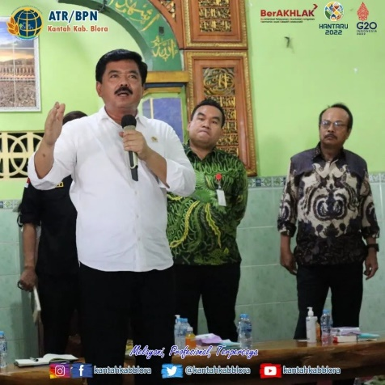
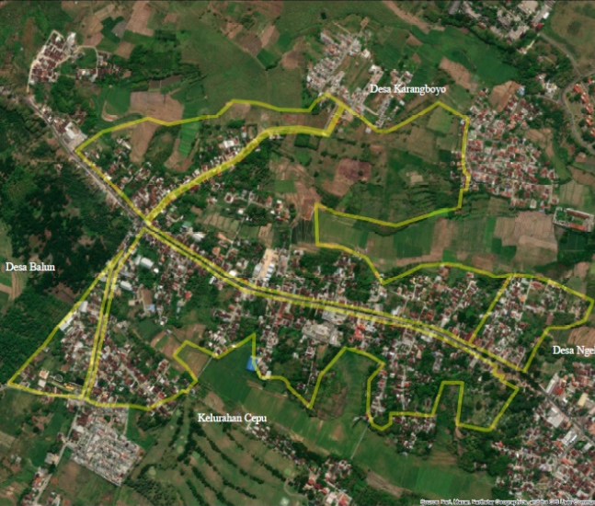
ARAHAN PRESIDEN RI
Agar Segera Menyelesaikan Permasalahan Tanah di Kawasan Wonorejo Blora
Arahan Bapak Menteri ATR/BPN
Pola Penyelesaian :
Penyelesaian tidak menimbulkan permasalahan Hukum
Pemerintah Kabupaten tidak kehilangan asset dan memperoleh manfaat(pendapatan) ;
Masyarakat yang menguasai tanah di atas tanah Hak Pakai atas nama Pemerintah Kabupaten Blora dapat memperoleh kepastian hukum atas tanah yang dikuasainya
Solusi :
Tantangan :
Pemberian Hak Guna Bangunan kepada masyarakat yang menguasai tanah di atas tanah Hak Pengeloaan atas nama Pemerintah Kabupeten Blora
Perlu dicarikan alternatif solusi penyelesian yang merupakan win-win solution

Slide 5
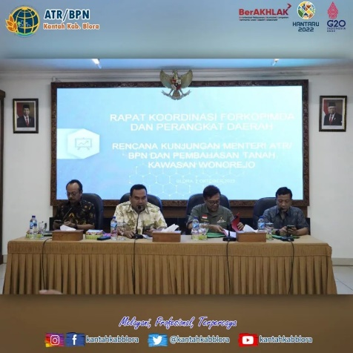
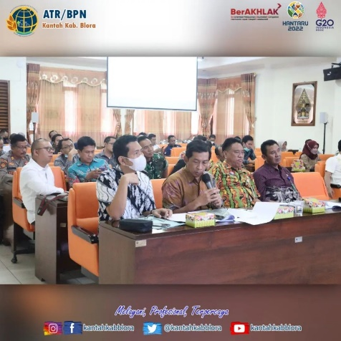
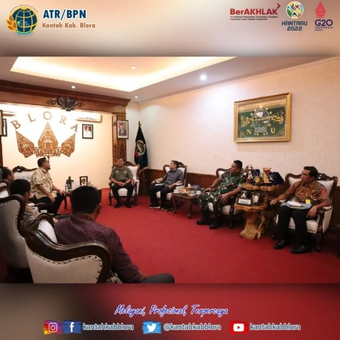
Upaya Penyelesaian Melalui Skema Hak Guna Bangunan diatas Hak Pengelolaan
Kawasan Wonorejo, Kab. Blora, Provinsi Jawa Tengah
1
Oktober 2022
Dilaksanakan Rapat koordinasi antara Kanwil BPN Provinsi Jawa Tengah dengan Pemerintah Kabupaten Blora dan telah menyurati Menteri Dalam Negeri, Menteri ATR/Kepala BPN dan Gubernur Jawa Tengah untuk meminta rekomendasi/persetujuan penyelesaian permasalahan tanah Hak Pakai a.n. Pemerintah Kabupaten Blora.
Telah dilakukan konsultasi oleh Bupati Blora kepada Inspektorat Jenderal Kementerian Dalam Negeri. Hasil konsultasi tersebut ialah pengelolaan Barang Milik Daerah (BMD) merupakan kewenangan pemerintah daerah untuk memanfaatkannya sebagaimana diatur dalam UU No. 1 Tahun 2004 tentang Perbendaharaan Negara, PP No. 27 Tahun 2014 tentang Pengelolaan Barang Milik Negara/Barang Milik Daerah, dan Permendagri No. 19 Tahun 2016 tentang Pedoman Pengelolaan Barang Milik Daerah.
2
27 Desember 2022
Direktorat Jenderal Penetapan Hak dan Pendaftaran Tanah (PHPT) telah mengadakan Rapat Koordinasi yang dihadiri oleh Pemerintah Kabupaten Blora.

Slide 6
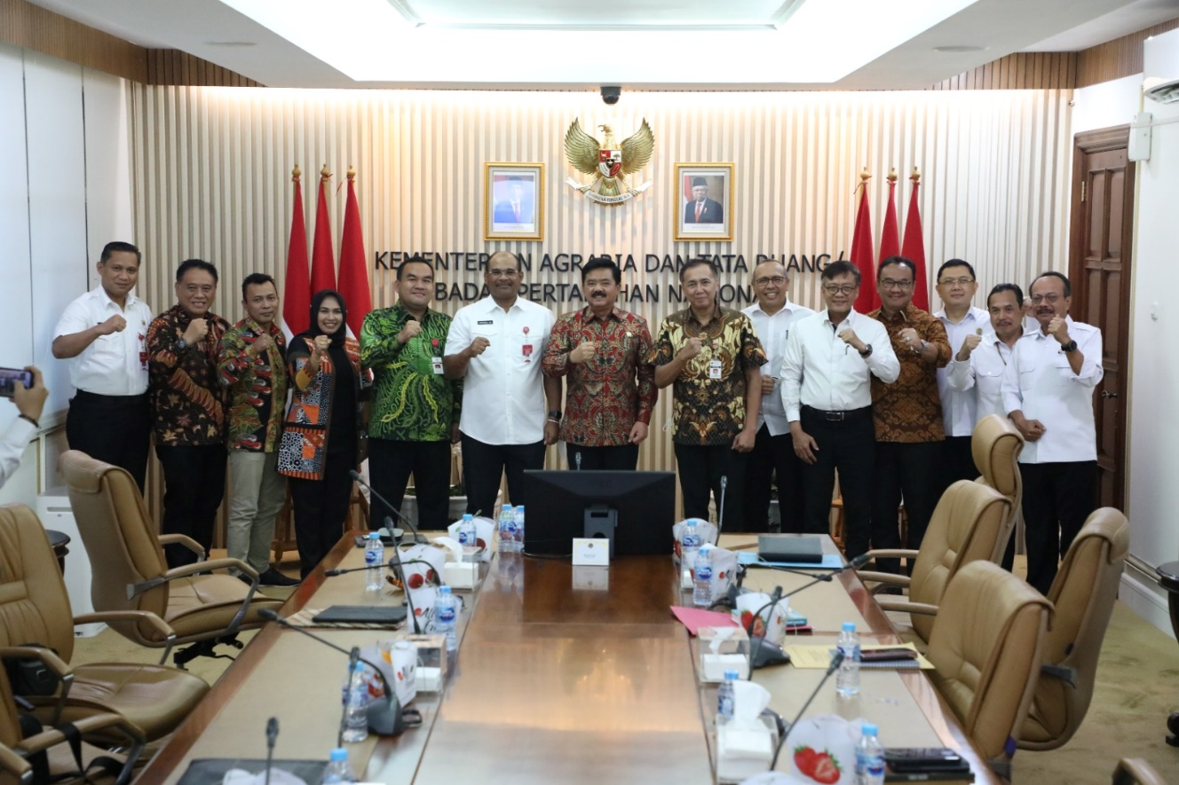
3
25 Januari 2023
Menteri ATR/Kepala BPN mengadakan Rapat Tindak Lanjut Penyelesaian Permasalahan Tanah Hak Pakai Pemerintah Kabupaten Blora yang dihadiri oleh: Dirjen Bina Administrasi Kewilayahan Kementerian Dalam Negeri, Bupati dan Wakil Bupati Blora beserta jajaran, Wakil Ketua DPRD Kabupaten Blora serta jajaran Kementerian ATR/BPN. Dalam pertemuan tersebut disepakati hal-hal sebagai berikut:
Terhadap tanah Hak Pakai a.n. Pemerintah Kabupaten Blora akan diubah menjadi HPL a.n. Pemerintah Kabupaten Blora, untuk kemudian diberikan Hak Guna Bangunan bagi masyarakat di atasnya;
Pemerintah Kabupaten Blora berkomitmen untuk menyelesaikan hibah tanah hak pakai kepada yayasan, instansi Pendidikan, dan fasilitas sosial lainnya dan akan segera diserahkan kepada masyarakat;
Pemerintah Kabupaten Blora segera menetapkan daftar verifikasi subjek calon penerima Hak Guna Bangunan di atas Hak Pengelolaan Pemerintah Kabupaten Blora;
Pemerintah Kabupaten Blora berkomitmen untuk menganggarkan biaya sertifikasi HGB kepada masyarakat di atas HPL a.n. Pemerintah Kabupaten Blora melalui APBD Kabupaten Blora serta memberikan uang wakib tahunan yang serendah mungkin bagi masyarakat yang kurang mampu dan/atau masyarakat yang masuk dalam Data Terpadu Kesejahteraan Sosial (DTKS) melalui penerbitan peraturan daerah;
4
1 Februari 2023
Menteri ATR/Kepala BPN mengeluarkan Surat Tindak Lanjut Permohonan Rekomendasi/Persetujuan terhadap penyelesaian permasalahan tanah Pemerintah Kabupaten Blora kepada Bupati Blora, dengan rincian substansi sebagai berikut:
Informasi bahwa pelepasan hak atas tanah tidak mengakibatkan pelepasan aset atau menghapuskan aset tanah;
Dengan memperhatikan kronologi permasalahan masyarakat yang telah menguasai, menggunakan dan memanfaatkan tanah sebelum terbitnya Hak Pakai Pemerintah Kabupaten Blora, maka diberikan mekanisme penyelesaian permasalahan dengan pemberian HGB/Hak Pakai di atas HPL a.n. Pemerintah Kabupaten Blora setelah Pemerintah Kabupaten Blora memperoleh HPL; dan pemberian hibah kepada Badan hukum disertai pengahpusan aset sesuai ketentuan perundang-undangan;
Pemberian HGB di atas HPL berdasarkan pada Perjanjian Pemanfaatan Tanah HPL antara Pemerintah Kabupaten Blora dengan masyarakat;
Pemberian HGB di atas HPL diberikan dengan jangka waktu keseluruhan 80 tahun (30 tahun pemberian pertama kali, 20 tahun perpanjangan hak dan 30 tahun permbaharuan hak).

Slide 7
Upaya Penyelesaian Melalui Skema Hak Guna Bangunan diatas Hak Pengelolaan
Kawasan Wonorejo, Kab. Blora, Provinsi Jawa Tengah
5
25 Januari 2023
PERATURAN BUPATI BLORA NOMOR 2 TAHUN 2023 TENTANG TATA CARA PEMANFAATAN BARANG MILIK DAERAH BERUPA TANAH PADA KAWASAN WONOREJO KECAMATAN CEPU

Slide 8
LANGKAH-LANGKAH PENYELESAIAN HGB DIATAS HPL
Pelepasan HP An. Pemerintah Kab. Blora menjadi tanah negara untuk selanjutnya dimohon HPL an. Pemerintah Kab. Blora
Pemberian HGB pada Masyarakat diatas tanah HPL Kab. Blora

Slide 9
PROSES HPL
Pengukuran
Pemeriksaan Tanah
Pengantar Permohonan HPL Ke Kementerian
TERBIT SK PEMBERIAN HPL (BPN PUSAT)
PENERBITAN SERTIPIKAT HPL An. Pemerintah Kab. Blora
Permohonan
HPL
PERMOHONAN PENDAFTARAN HPL

Slide 10
PROSES HGB DIATAS HPL
Inven dan Iden bidang-bidang tanah yang dikuasai oleh masyarakat dilakukan oleh tim Kantah dan Pemkab Blora dengan hasil daftar nominative Pengusaan dan penggunaan Tanah
Pengukuran bidang-bidang tanah
Permohonan HGB diatas HPL
Verval oleh tim Kantah dan Pemkab Blora
Pembuatan perjanjian kerjasama pemanfaatan tanah antara pemkab dengan masyarakat
Pembayaran Tarif Pemanfaatan Tanah
PERMOHONAN HAK
Penyerahan Sertipikat
PENERBITAN SERTIPIKAT HGB/HP
PENDAFTARAN SK PEMBERIAN HGB/HP DIATAS HPL
TERBIT SK PEMBERIAN HGB/HP DIATAS HPL
Pemeriksaan Tanah
Catatan : Sertipikat tidak dapat dialihkan tanpa persetujuan Pemerintah Kab. Blora Sebagai Pemegang HPL

Slide 11
KEUNTUNGAN PEMERINTAH KABUPATEN :
KEUNTUNGAN MASYARAKAT:
Aset Pemerintah Kabupaten Blora tidak hilang, dalam bentuk Hak Pengelolaan;
Pemerintah kabupaten mendapatkan pendapatan dari pembayaran uang wajib tahunan;
Pemerintah kabupaten mendapatkan pendapatan dari pembayaran Pajak bumi dan bangunan (PBB);
Penguasaan tanah masyarakat menjadi terkontrol;
Penggunaan tanah masyarakat juga menjadi terkontrol;
Pemerintah mempunyai akses terhadap lokasi tersebut;
Ekonomi Kawasan menjadi bergulir;
Mencegah konflik berkepanjangan.
Masyarakat mempunyai kepastian hukum atas tanah yang dikuasainya;
Masyarakat menjadi lebih leluasa dalam memanfaatkan dan menggunakan tanahnya;
Masyarakat tidak lagi merasawas-was akan adanya menggusuran oleh Pemerintah Kabupaten;
Masyarakat dapat melakukan jual-beli, waris, hibah atas tanah yang dikuasai;
Masyarakat dapat mengagunkan tanahnya untuk tambahan modal;
Masyarakat mempunyai akses untuk meningkatkan perekonomiannya.

Slide 12
DOKUMENTASI
Kunjungan Bapak Kakanwil Jawa Tengah
Kunjungan Bapak Menteri ATR/BPN
Kunjungan Bapak Wakil Menteri ATR/BPN
Kunjungan Bapak Bupati Kab. Blora

Slide 13
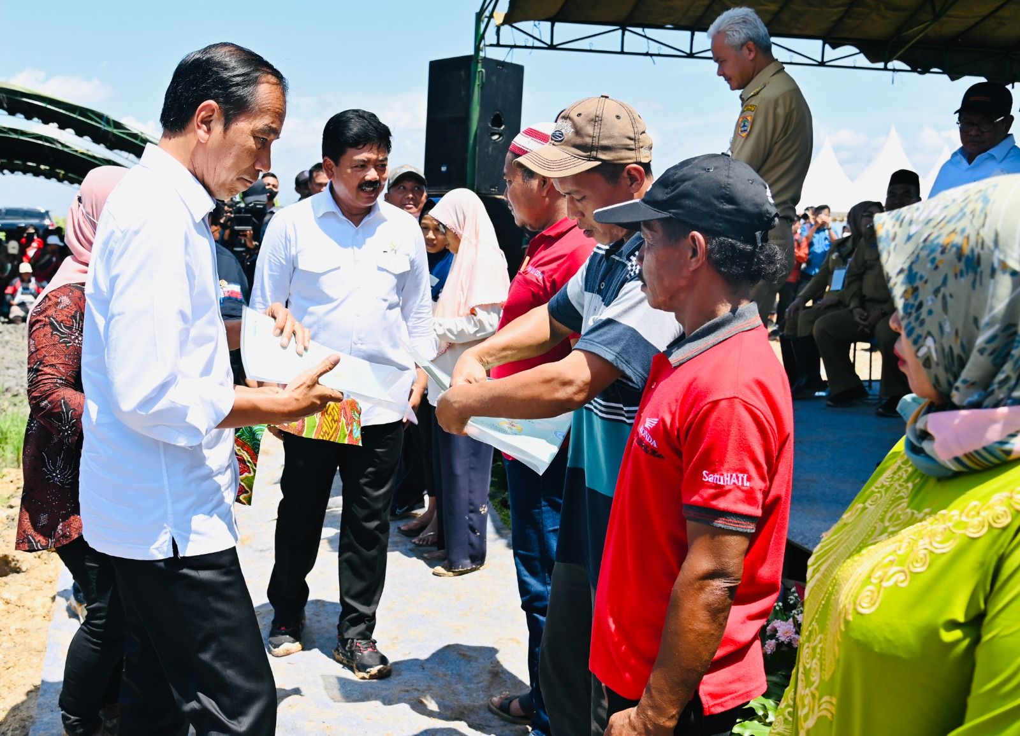
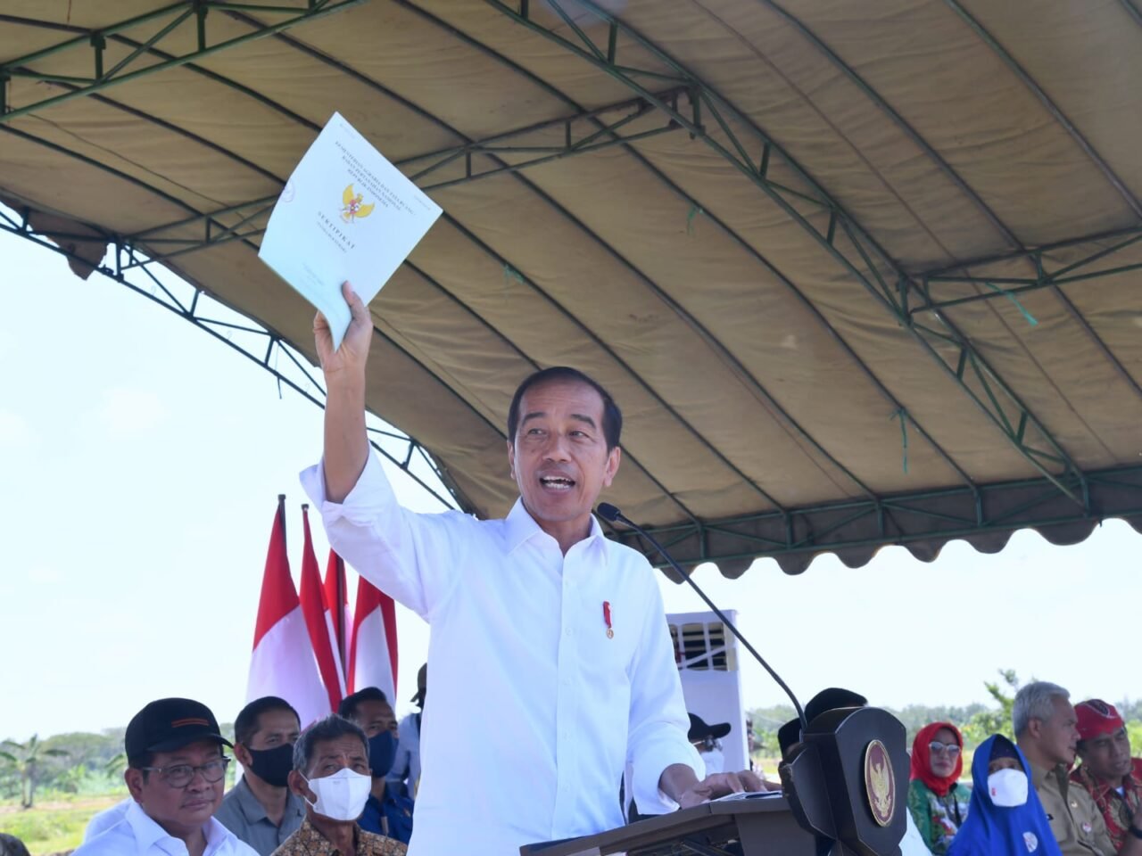
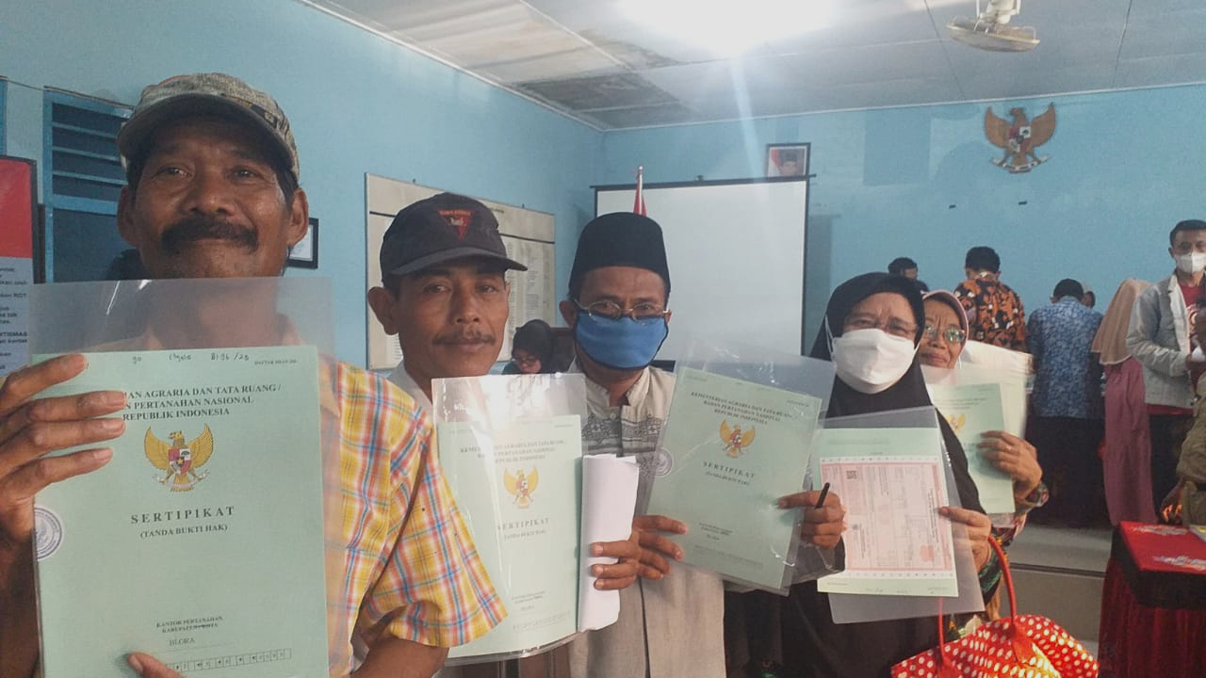
PENYERAHAN SERTIPIKAT

Slide 14
TERIMA KASIH

